Slide 1
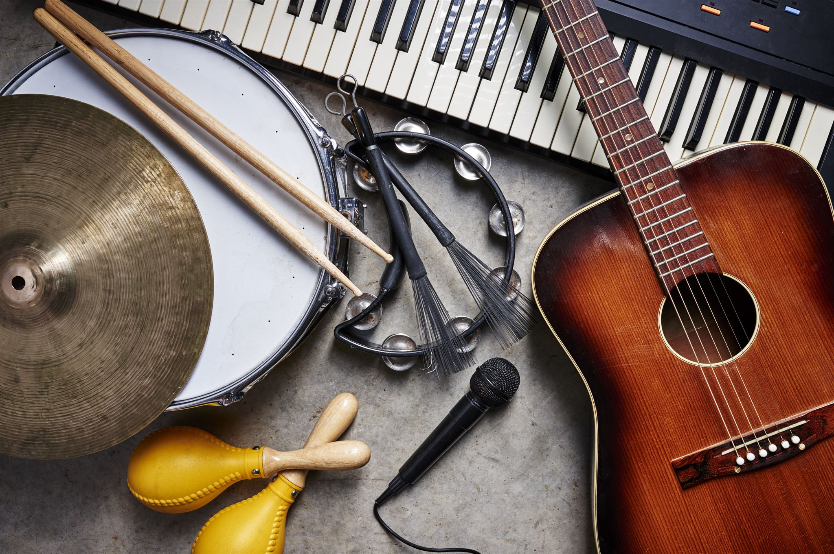
Renesanční polyfonie: Hudební dobrodružství pro malé objevitele
Objevte krásu vícestupňové hudby s námi
Notes:
Obsah vygenerovaný umělou inteligencí může být nesprávný. Vítejte na našem hudebním dobrodružství! Dnes se zaměříme na renesanční polyfonii, což je fascinující téma, které nám umožní objevovat krásu vícestupňové hudby. Připravte se na zábavné učení a aktivní poslech!

Slide 2
Program prezentace
Co je to polyfonie?
Hudba v renesanci
Známí skladatelé renesanční polyfonie
Jak zní renesanční polyfonie?
Vytvořme vlastní polyfonii
Notes:
Na dnešním programu je několik zajímavých témat. Nejprve si vysvětlíme, co je to polyfonie a jak zní. Poté se podíváme na hudbu v renesanci a na známé skladatele této doby. Na závěr si vyzkoušíme vytvořit vlastní polyfonii!

Slide 3
Co je to polyfonie?
Notes:
Polyfonie je způsob skládání hudby, kdy se více nezávislých melodických linií hraje nebo zpívá současně. Umožňuje nám zažít bohaté a komplexní zvuky. Nyní se podíváme na jednoduché vysvětlení polyfonie.

Slide 4
Jednoduché vysvětlení polyfonie
Definice polyfonie
Polyfonie je hudební technika, kde více hlasů zpívá nebo hraje současně, vytvářející harmonický zvuk.
Harmonie hlasů
Hlasové linky se vzájemně doplňují a vytvářejí bohatou harmonii, podobně jako vyprávění různých příběhů.
Skupinové vystoupení
V polyfonii každý hlas přispívá k celkovému zvuku, což připomíná skupinovou konverzaci s různými příběhy.
Notes:
Polyfonie se skládá z více hlasů, které se vzájemně doplňují a vytvářejí harmonii. Je to jako když se ve skupině lidí mluví najednou, každý má svůj příběh, ale dohromady vytvářejí krásný zvuk.

Slide 5
Jak zní polyfonie?
Harmonické spojení melodií
Polyfonie spojuje různé melodie, čímž vytváří harmonický zvuk, který obohacuje hudební zážitek.
Barevný štětec
Každý hlas v polyfonii je jako barevný štětec, který přidává k celkovému zvuku a vytváří tak nádhernou skladbu.
Prolínání hlasů
Jednotlivé hlasy se navzájem prolínají, čímž vytvářejí komplexní a bohatý zvukový zážitek.
Notes:
Polyfonie zní jako harmonické spojení různých melodií. Představte si, že každý hlas je jako barevný štětec na malířském plátně, který společně vytváří nádherný obraz. Poslechněte si této ukázky a zjistěte, jak se jednotlivé hlasy navzájem prolínají.

Slide 6
Příklad z každodenního života
Skupinový zpěv
Polyfonie se často projevuje ve skupinovém zpěvu, kde každý zpěvák přispívá unikátní melodií.
Hudební ansámble
Hudební ansámble ukazují, jak různé hlasy mohou společně vytvořit krásný a komplexní zvuk.
Různé melodie
Každý zpěvák v polyfonní skladbě přináší svou vlastní melodii, která obohacuje celkový zvuk.
Notes:
Polyfonii si můžete představit také jako skupinový zpěv, kde každý zpěvák má svou vlastní melodii, ale spolu vytvářejí krásnou píseň. To je často viditelné v různých hudebních skupinách a ansámblech.

Slide 7
Hudba v renesanci
Notes:
Renesance byla obdobím velkých objevů v umění, vědě a kultuře. Hudba se stala důležitou součástí společenského a náboženského života. Prozkoumávejme, jaké hudební nástroje a styly byly ve renesanci populární.

Slide 8
Renesance: Doba objevů a umění
Obnova klasického myšlení
Renesance přinesla znovuobjevení klasických ideálů a filozofií, které ovlivnily umění a vědu.
Vývoj hudby
Hudba během renesance začala odrážet nové myšlenky a emoce, čímž se stala bohatší a rozmanitější.
Umělecké směry
Renesance vedla k rozvoji nových uměleckých směrů, které kladly důraz na realismus a perspektivu.
Notes:
V období renesance se lidé začali znovu zajímat o klasické myšlení a umění. Hudba se vyvíjela, aby odrážela nové myšlenky a emoce. To vedlo k bohatšímu a rozmanitějšímu hudebnímu stylu.

Slide 9
Hudební nástroje v renesanci
Loutny
Loutny byly jedním z nejpopulárnějších nástrojů renesance, známé svou jemnou a melodickou hudbou.
Violy
Violy přidaly bohatý zvuk do polyfonní hudby a hrály klíčovou roli v renesančních orchestrech.
Varhany
Varhany obohatily liturgickou hudbu a byly často používány v kostelech pro jejich mohutný zvuk.
Notes:
Mezi oblíbené hudební nástroje renesanční doby patřily loutny, violy a varhany. Tyto nástroje přidaly nový rozměr k polyfonní hudbě a obohatily ji o krásné zvuky.

Slide 10
Různé druhy hudby v renesanci
Chrámová hudba
Chrámová hudba během renesance byla zaměřena na duchovní vyjádření a liturgické účely a často zahrnovala vícehlasé skladby.
Světská hudba
Světská hudba v renesanci zahrnovala různé žánry a témata, často s důrazem na lásku a každodenní život, což odráží společenské změny.
Taneční hudba
Taneční hudba během renesance byla energická a rytmická, často spojována s lidovými tanci a slavnostmi, což zajišťovalo zábavu pro široké publikum.
Notes:
V renesanci vzniklo mnoho různých hudebních stylů, včetně chrámové hudby, světské hudby a taneční hudby. Každý styl měl své vlastní charakteristiky a účel, což vedlo k rozmanitému hudebnímu výrazu.

Slide 11
Známí skladatelé renesanční polyfonie
Notes:
Renesanční polyfonie byla tvořena mnoha vynikajícími skladateli. Dnes se podíváme na některé z nich a prozkoumáme jejich přínos k hudbě. Poznáme, jak jejich díla stále ovlivňují hudbu dnes.

Slide 12
Kdo byl Josquin des Prez?
Renesanční skladatel
Josquin des Prez je považován za jednoho z nejvlivnějších skladatelů renesance, který měl významný dopad na hudbu.
Emocionální vyjádření
Jeho skladby jsou známé svým hlubokým emocionálním vyjádřením, které oslovuje posluchače i dnes.
Polyfonie
Josquinova práce se vyznačuje dokonalou polyfonií, což je klíčový prvek jeho skladeb, který je dodnes obdivován.
Notes:
Josquin des Prez byl jedním z nejvýznamnějších skladatelů renesance. Jeho práce jsou známé svým emocionálním vyjádřením a dokonalou polyfonií. Vytvořil mnohé známé skladby, které jsou stále populární.

Slide 13
Palestrina: Hudební mistr
Renesanční polyfonie
Palestrina byl významným skladatelem renesanční polyfonie, který přinesl nový rozměr do hudební kompozice své doby.
Nádherné mše
Jeho mše jsou známé svou krásou a emocionální hloubkou, a dodnes se hrají v církevních obřadech.
Vliv na církevní hudbu
Palestrinovy skladby měly dlouhotrvající vliv na církevní hudbu a nastavily standardy pro budoucí skladatele.
Notes:
Giovanni Pierluigi da Palestrina byl dalším velkým skladatelem renesanční polyfonie. Byl známý svými nádhernými mší a jeho styl silně ovlivnil církevní hudbu. Palestrina vytvořil harmonii, která byla příkladem dokonalosti.

Slide 14
Další slavní skladatelé
Orlando di Lasso
Orlando di Lasso byl významným skladatelem renesanční hudby, známý svou bohatou polyfonií a emocionálními skladbami.
Thomas Tallis
Thomas Tallis byl dalším významným skladatelem renesance, jehož díla ovlivnila vývoj anglikánské hudby a liturgie.
Renesanční hudba
Renesanční hudba byla charakterizována komplexními harmoniemi a rozmanitými hudebními formami, inovativně posouvajícími hranice doby.
Notes:
Kromě Josquina a Palestriny existuje mnoho dalších významných skladatelů, jako například Orlando di Lasso nebo Thomas Tallis, kteří přispěli k renesanční hudbě svými originálními a inovativními skladbami.

Slide 15
Jak zní renesanční polyfonie?
Notes:
Pojďme se podívat na to, jak zní renesanční polyfonie. Uslyšíme ukázku jednoduché polyfonní skladby, která nám ukáže, jak jednotlivé hlasy spolupracují a vytvářejí celkový zvuk.

Slide 16
Ukázka jednoduché polyfonní skladby
Polyfonní struktura
Polyfonie spojuje různé melodie, které se vzájemně doplňují a vytvářejí harmonický zvuk.
Hlasový příspěvek
Každý hlas přispívá k celkovému zvuku, což ukazuje důležitost spolupráce v hudbě.
Kouzlo polyfonie
Polyfonie vytváří unikátní zvukový zážitek, který fascinuje posluchače a ukazuje bohatství hudebního umění.
Notes:
Teď si poslechněte ukázku, kde se různě melodie spojují dohromady. Zaměřte se na to, jak každé hlas přispívá k celkové harmonii. To je kouzlo polyfonie!

Slide 17
Společné poslechové cvičení
Polyfonie v praxi
Poslouchání skladeb nám pomůže lépe porozumět, jak funguje polyfonie a jak se kombinují různé hlasy.
Rozpoznávání hlasů
Budeme se snažit identifikovat různé hlasy v polyfonních skladbách, což obohatí naše poslechové dovednosti.
Notes:
Nyní si společně poslechneme několik skladeb a pokusíme se určit, jaké hlasy slyšíme. Pomůže nám to lépe pochopit, jak polyfonie funguje v praxi.

Slide 18
Jak můžeme zpívat polyfonii?
Úvod do polyfonie
Polyfonie je způsob, jak spojit více hlasů a vytvořit komplexní hudební struktury. Je to krásný způsob, jak zpívat společně.
Jednoduché melodie
Naučíme se několik jednoduchých melodií, které lze snadno zpívat v skupině. Tyto melodie nám pomohou pochopit základy polyfonie.
Vytvoření krásné muziky
Kombinováním různých hlasů a melodií můžeme vytvořit krásnou a harmonickou hudbu. Polyfonie obohacuje náš zpěv a posiluje týmového ducha.
Notes:
Polyfonii můžeme zpívat i my! Ukážeme si několik jednoduchých melodií, které můžeme zpívat společně. Uvidíme, jak je možné spojit více hlasů a vytvořit tak krásnou muziku.

Slide 19
Vytvořme vlastní polyfonii
Notes:
Nyní se dostáváme k nejzajímavější části dne! Společně vytvoříme vlastní polyfonní skladbu. Na chvíli se staneme skladateli a uvidíme, jak naše hlasy mohou fungovat dohromady.

Slide 20
Jednoduché hudební hry pro děti
Základy polyfonie
Hry nám pomohou pochopit principy polyfonie a jak různé melodie spolu harmonizují.
Kombinace melodií
Naučíme se, jak vytvářet a kombinovat různé melodie zábavným a interaktivním způsobem.
Zábava s hudbou
Hudební hry jsou zábavným způsobem, jak děti motivují k učení a objevování hudby.
Notes:
Zahrajeme si některé hudební hry, které nám pomohou pochopit, jak funguje polyfonie. Hry nás naučí, jak vytvářet a kombinovat různé melodie zábavným způsobem.

Slide 21
Společné skládání krátké polyfonní melodie
Společná hudební spolupráce
Každý účastník přidá svůj vlastní hlas k vytvoření harmonické polyfonní melodie, což posílí pocit spolupráce.
Jedinečný hudební zážitek
Společné skládání melodie přináší jedinečný zážitek, který spojuje různé hlasy a styly do jednoho celku.
Notes:
Teď si společně zkusíme složit krátkou polyfonní melodii. Každý z nás přidá svůj vlastní hlas a vytvoříme tak jedinečný hudební zážitek.

Slide 22
Jak naše hudba zní dohromady?
Polyfonie a harmonie
Posloucháme, jak různé hlasy a melodie mohou vytvořit harmonický celek, který oslovuje naše srdce.
Kreativní spojení
Polyfonie ukazuje krásu spojení uměleckých hlasů, které spolu vytvářejí jedinečný zvuk.
Jedinečnost našich hlasů
Každý hlas přináší něco zvláštního, což dává naší hudbě kouzlo a půvab.
Notes:
Na závěr si poslechneme naši vytvořenou polyfonii a zjistíme, jak naše hlasy zní dohromady. Uvidíme, jak krásně se může polyfonie spojit a vytvořit něco jedinečného!

Slide 23
Závěr
Renaissance Polyphony
Renesanční polyfonie je charakterizována vícehlasými skladbami, které obohacují hudební vyjadřování a výraz.
Významní skladatelé
Mezi významné skladatele patří Palestrina, Josquin des Prez a Orlando di Lasso, kteří formovali hudební žánr.
Inspirace pro budoucnost
Toto hudební dobrodružství vás může inspirovat k dalšímu objevování a skládání vlastních melodií.
Notes:
Dnes jsme se naučili o renesanční polyfonii, jak zní a kdo byli její významní skladatelé. Doufám, že vás toto hudební dobrodružství inspirovalo k dalšímu objevování hudby a skládání vlastních melodií.

